Slide 1
Органикалық химия
Дәріс-2. Қаныққан көмірсутектер (алкандар), құрылысы, конформациясы. Синтездеу әдістері мен қасиеттері. Радикалдық орын басу реакциялары.

Slide 2
Алкандар. (қаныққан көмірсутектер.
Парафиндер..)
Алкандар – көміртектің барлық атомдары дара (σ-) сигма байланыспен байланысқан жалпы формуласы мынандай көмірсутектер
CnH2n+2

Slide 3
Метанның гомологтық қатары
Гомологтар – құрылысы мен қасиеті ұқсас ,бір немесе
бірнеше СH2. тобына айырмасы бар жалпы формуласы
бірдей заттар
СН4 метан
С2H6 этан
C3H8 пропан
C4H10 бутан
C5H12 пентан
C6H14 гексан
C7H16 гептан
C8H18 октан
C9H20 нонан
C10H22 декан

Slide 4
Радикалдар – жұптаспаған электроны бар бөлшектер.
Саны | Сан атауы | Радикалдың формуласы | Радикалдың атауы
1 | Моно- | -СН3 | Метил
2 | Ди- | -С2Н5 | Этил
3 | Три- | -С3Н7 | Пропил
4 | Тетра- | -С4Н9 | Бутил
5 | Пента- | -С5Н11 | Пентил

Slide 5
Метанның құрылысы
алкандарға sp³-гибридтену тән;
байланыс ұзындығы С-С = 0,154 нм
орбиталдар арасындағы бұрыш= 109° 28´
сурет 3.
c
c
c
c
c
c
c
0,154 нм
сурет 1.
Гибридтелген орбиталь
+
s
р
109°28´
.көміртегі және сутегі орбитальдарының қабысуы
Метан
сурет2.

Slide 6
Физикалық қасиеттері
СН4…C4Н10 – газдар
Tқайнау:
-161,6…-0,5 °C
T балқу:
-182,5…-138,3 °C
С5Н12…C15Н32 –сұйықтар
T қайнау:
36,1…270,5 °C
Tбалқу:
-129,8…10 °C
С16Н34…ары қарай қатты заттар
T қайнау:
287,5 °C
T балқу:
20 °C
Салыстырмалы молекулалық массаларының өсу ретіне қарай қайнау, балқу температуралары артады

Slide 7
Алынуы
Өнеркәсіпте
а) мұнай өнімдерін крекингілеу :
C16H34 → C8H18 + C8H16
2) Зертханада:
а) карбидті гидролиздеу:
Al4C3 +12 H2O = 3 CH4 + 4 Al(OH)3↓
б) Вюрц реакциясы:
C2H5Cl + 2Na → C4H10 + 2NaCl
в) карбон қышқылының натрий тұздарын декарбоксилдеу
СН3СООNa + 2NaОН → СН4 ↑ + Nа2СО3

Slide 8
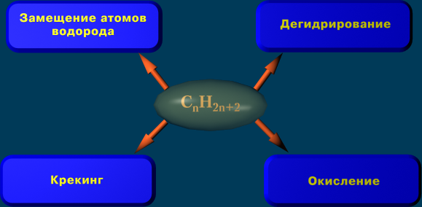
Химиялық қасиеттері

Slide 9
Химиялық қасиеті
1. Орын басу реакциялары
Реакция радикалды механизм бойынша жүреді.
1) Галогендеу реакциясы
t
СН4 + Сl2 CH3Cl + HCl + Q
2) Нитрлеу (Коновалов):
Н
Н
С Н
+ НО NO2
t
СН3
NO2
+ H2O + Q
Н
3) сульфирлену:
Н
t
Н
С Н
+ НО SO3H
СН3
SO3H
+ H2O + Q
Этан
Н

Slide 10
2. Изомерлену реакциясы:
СН3 СН2 СН2 СН2 СН3
t, катализатор
СН3 СН СН2 СН3
СН3
3.Су буында жүретін реакциялар:
800°С
СН4 + Н2О СО + 3Н2
синтез-газ
4. дегидрлену:
1500°С
2СН4 Н С ≡ С Н + 3Н2 + Q
СН3 СН3 Н2С=СН2 + Н2 + Q

Slide 11
5. тотығу:
Қаныққан көмірсутектер оттегі жеткілікті болғанда
көмірленбей жанады)
С3Н8 + 5О2
3СО2 + 4Н2О + Q
Катализатор қатысында тотығады:
500°С, катализатор
О
СН4 + О2
Н С
+ Н2О + Q
Н
2СН3(СН2)34СН3 + 5О2
4СН3 (СН2)16СООН +2Н2О + Q

Slide 12
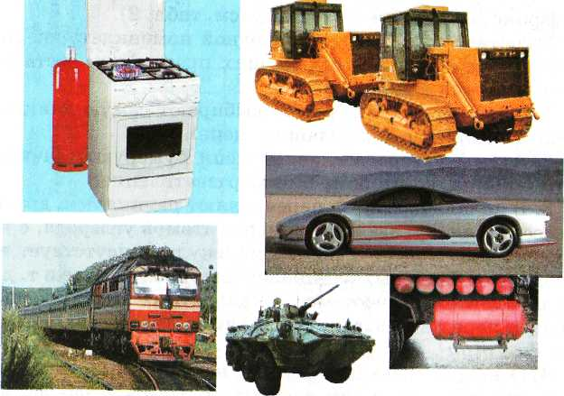
Алкандардың қолданылуы
Отын ретінде кеңінен қолданылады, іштен жанатын двигательдердің отыны

Slide 13
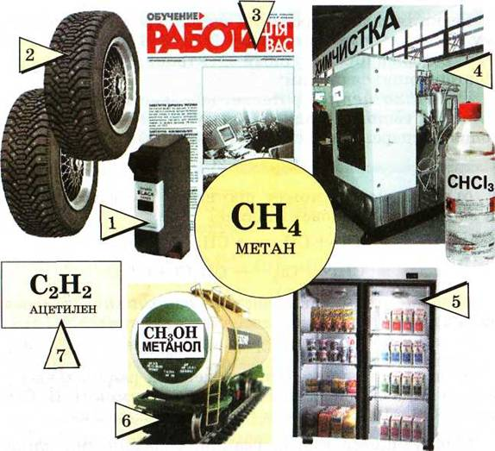
қолданылуы
1-3 – өндірісте күйе
(1 – картрижи;
2 – резина;
3 – типографиялықбояу)
4-7 – органикалық заттар
(4 – еріткіштер;
5 – тоңазытқыштарда;
6 – метанол;
7 - ацетилен)

